Slide 1
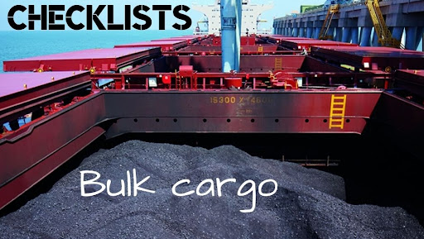
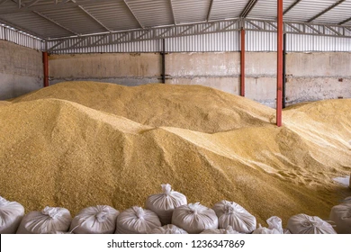
Chương 2: Hàng rời
2.1 Tách hàng rời và đóng gói
2.2 Đóng gói hàng rời lỏng
2.3 Phương tiện làm hàng

Slide 2
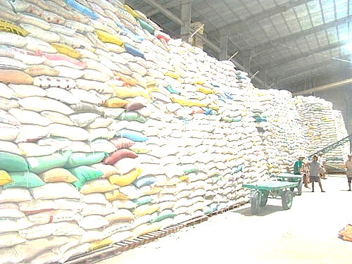
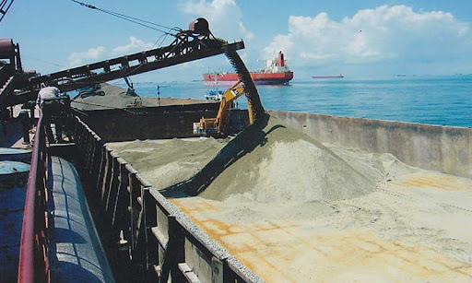
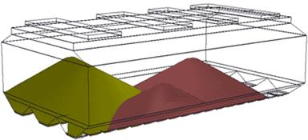
2.1 Tách hàng rời và đóng gói

Slide 3
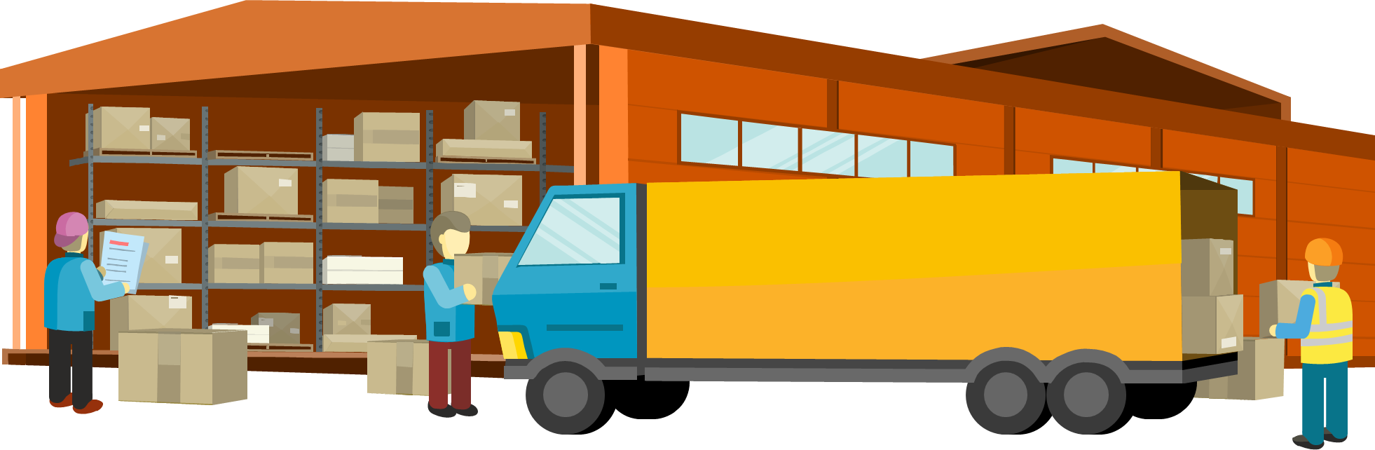
Khái niệm hàng rời
Hiểu đơn giản, hàng rời chính là loại hàng hóa không được đóng thùng, đóng trong container, những mặt hàng này khi vận chuyển đều được nằm trực tiếp trong khoang chứa hàng của tàu thủy, thùng xe tay hay trên sàn container, mooc lùn.

Slide 4
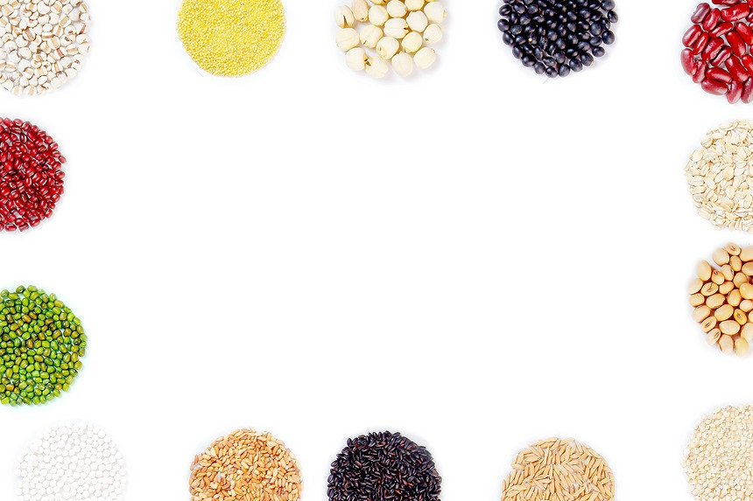
Tách hàng rời & Đóng gói
Lương thực
1. Đặc điểm của lương thực.
Khối lượng lương thực và ngũ cốc chiếm tỷ lệ lớn trong vận tải, nhất là vận tải đường thủy.
Hàng lương thực có nhiều loại: thóc, gạo, bột mì, ngô, đậu, lạc, vừng chiến tỷ lệ nhiều hơn cả.

Slide 5
Đánh giá chất lượng của lương thực người ta căn cứ vào các chỉ tiểu: mầu sắc, mùi vị, dung trọng trong nước, độ nhiễm ngọt, lượng tạp chất, độ hoàn chỉnh.
Lượng nước trong lương thực càng nhiều thì càng khó bảo quản, nhưng nếu để trạng thái quá khô thì lương thực không duy trì được sự sống, đặc biệt là loiạ hạt giống.
Lượng tạp chất có trong lương thực như đất cát, thanh bụi, kim loại, tạp chất hữu cơ như cây rễ, lá cây. Lượng tạp chât càng nhiều thì làm giảm chất lượng của lương thực và khó bảo quản.

Slide 6
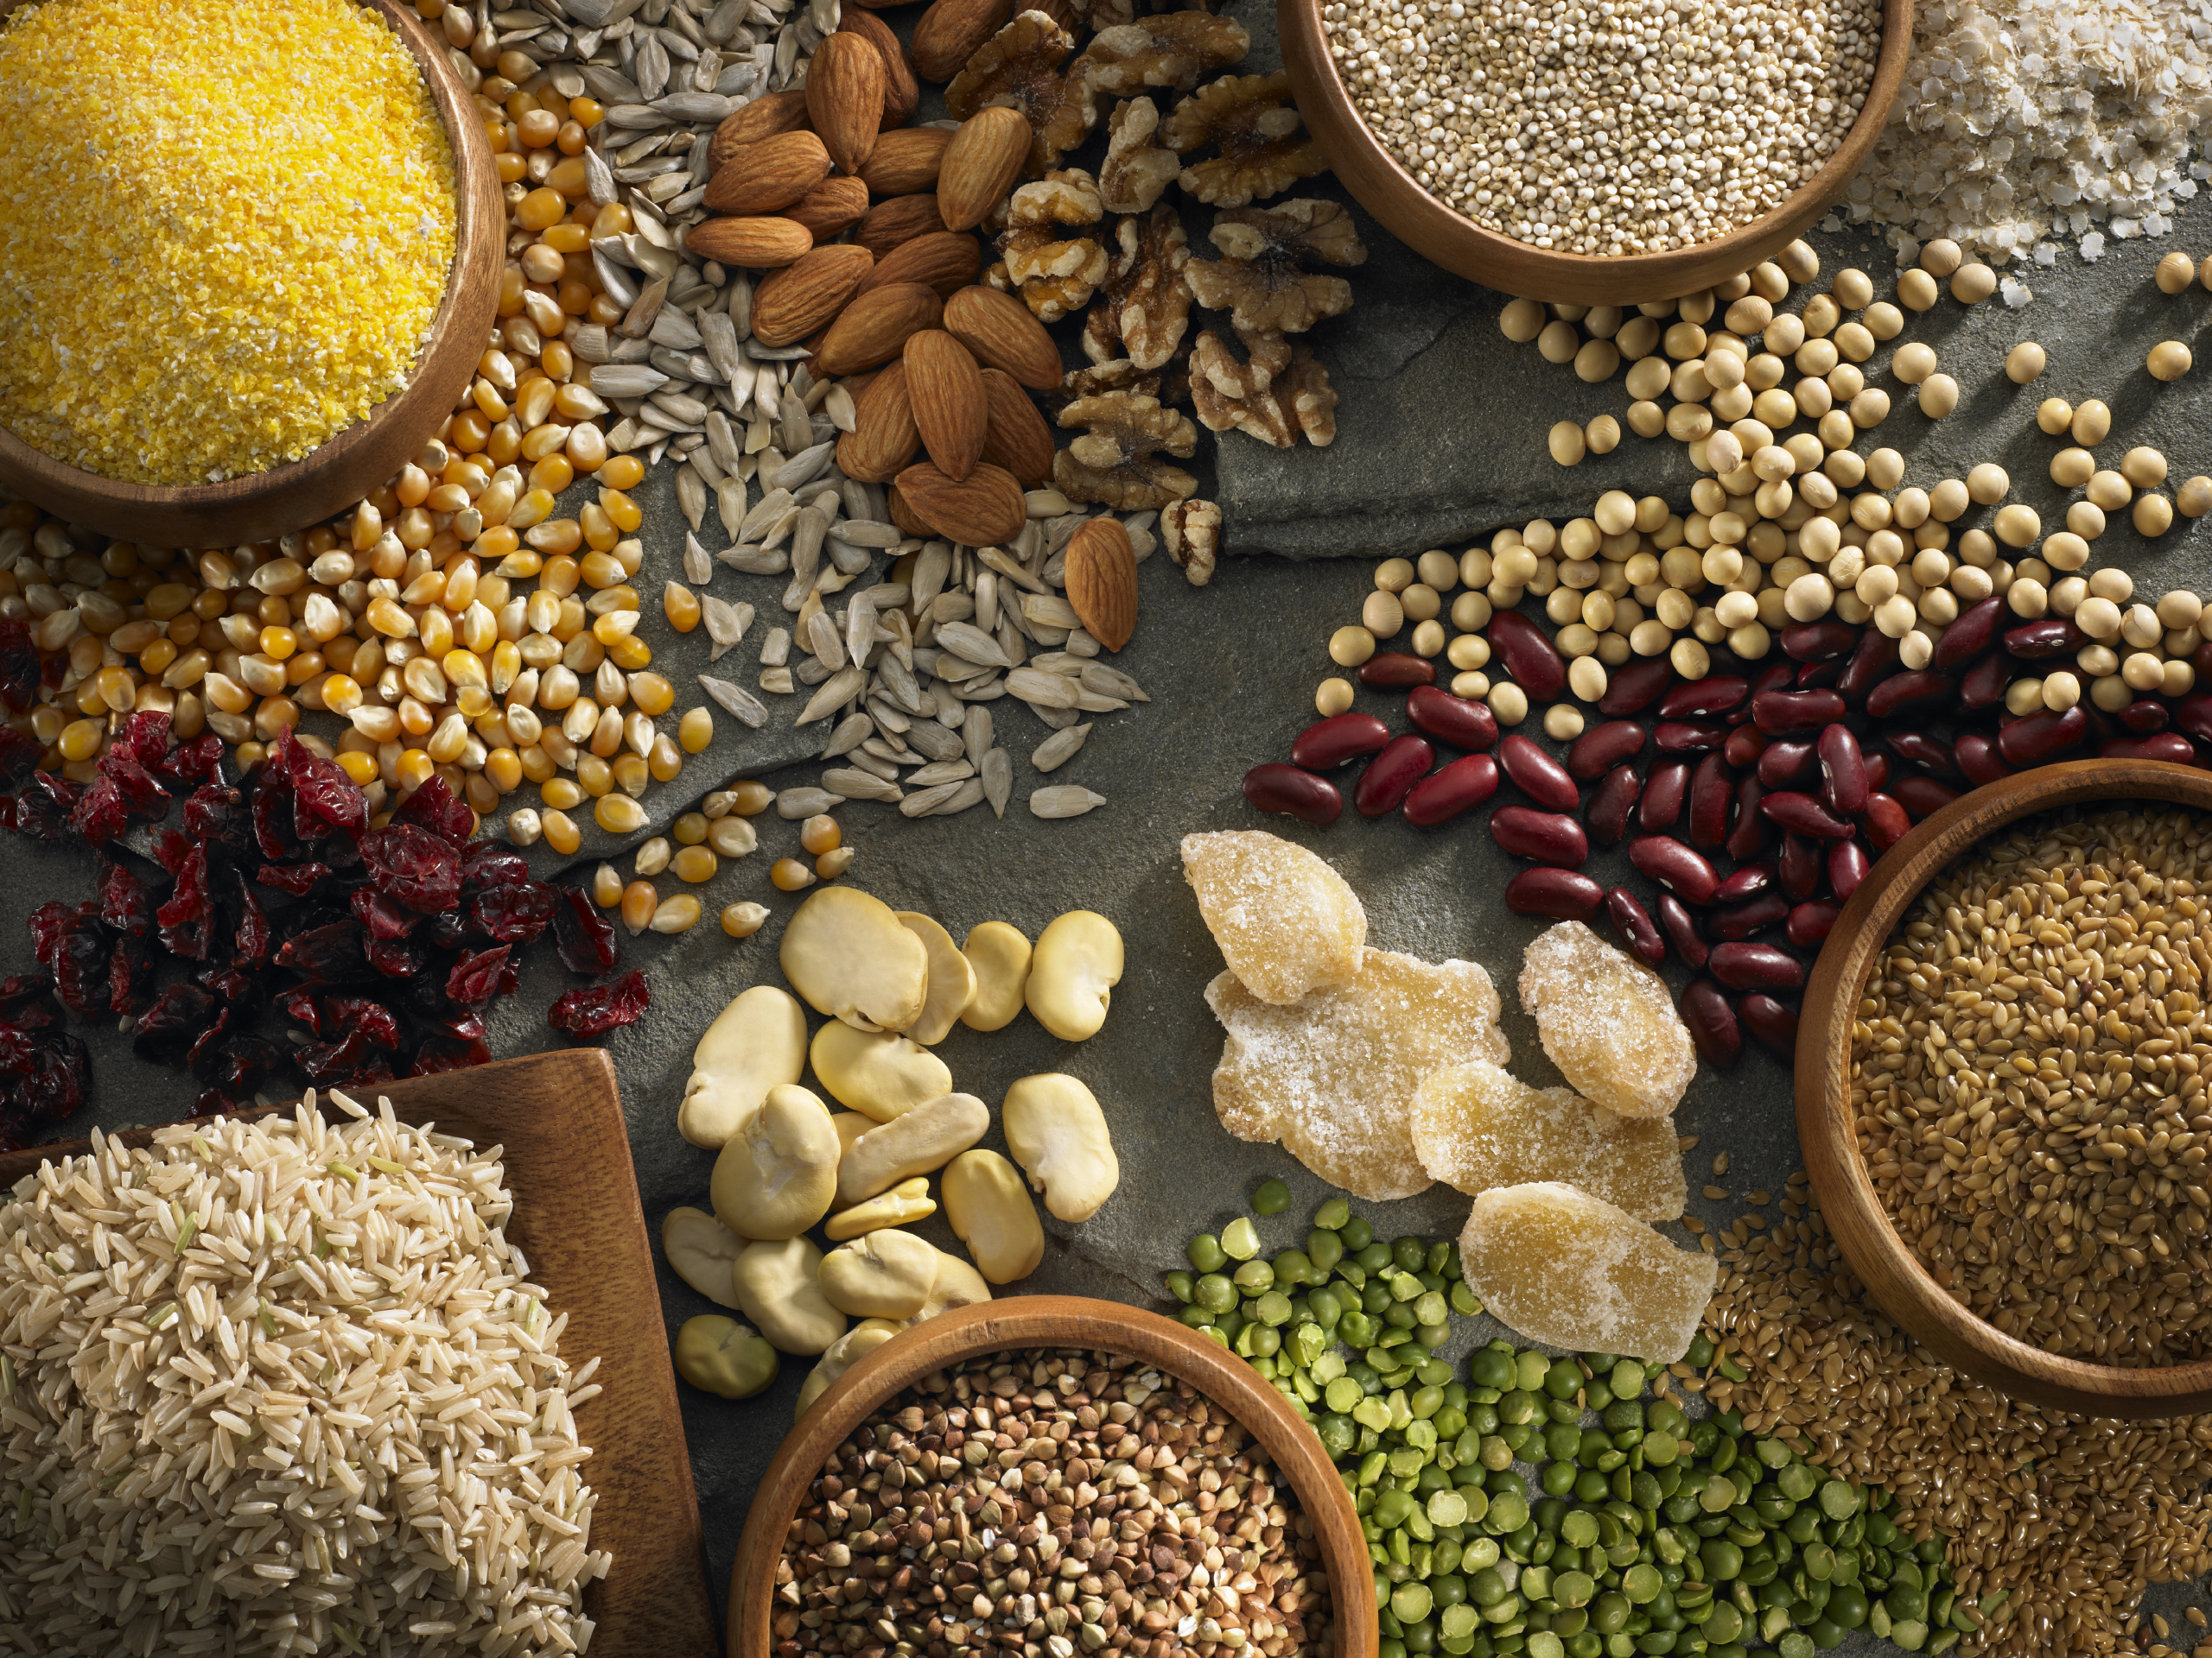

Slide 7
2. Tính chất của lương thực:
Tính phân loại: khi đổ thóc từ trên cao hạt chắc rơi nhanh xuống trước ở giữa đống, còn hạt xấu, lép, rơm rác nhẹ rơi ra xung quanh, do đó thóc có nhưng vùng phân bổ có chất lượng khác nhau.
Tính tản rời: là do hình dáng, độ to nhỏ, mức độ nhẵn óng, lượng nước, tạp chất quyết định.
Góc nghiêng phụ thuộc vào độ lắc của tàu khi vận chuyển. Dộ lắc càng lớn thì góc ngiêng càng giảm, khả năng dồn chặt của lương thực càng lớn và thu nhỏ thể tích đống hàng.

Slide 8
Tính dẫn nhiệt: lương thực dẫn nhiệt chậm
Tránh được sự tác động của nhiệt độ ở môi trường bên ngoài vào trong đống, nhưng có nhược điểm là do quá trình hoạt động của khối hạt, lương thực bốc nóng, nhiệt bị giữ lại trong đống càng nhiều làm cho lương thực dễ bị hỏng
Tính hấp thụ, hút ẩm, biến chất.
Lương thực hút mùi vị các chất khác, hút hơi nước dẫn đến bị nhiễm mùi và hiện hô hấp tăng lên.
Nguyên nhân hút ẩm là do nhiệt độ, độ ẩm của lương thực không cân bằng với độ ẩm của không khí.

Slide 9


Slide 10
Muối
1. Vị trí và vai trò của muối
Muối là thức ăn cần thiết hằng ngày.
Muối có tác dụng diệt trùng, phong thối.
2. Thành phần và tính chất của muối.
Thành phần gồm: là hợp chất hóa học giữa Natri và clo
Tính chất của muối:
Tính hút ẩm: muối tinh khiết rất ít hút ẩm, do thành phần tạp chất của clorua, magie

Slide 11
Tính hòa tan: muối tan trong nước và không tan trong các chất hữu cơ có CH. Ngoài ra độ tan của muối còn phụ thuộc vào nhiệt độ.
Tính đông kết: khi độ ẩm muối hòa tan, khi độ ẩm không khí thấp, có gió, hơi nước bốc hơi làm tinh thể muối đông kết lại thành từng mảng vững chắc.
Hút mùi vị khác , dễ gây bẩn, gây ngứa
Ăn mòn kim loại: do thành phần có canxiclorua là một hợp chất dễ ăn mòn kim loại làm cho kim loại bị gỉ nhanh chóng và trầm trọng.
Tính chất khác:người vận chuyển cần chú ý đến khối lượng riêng của muối tương đối lớn.

Slide 12
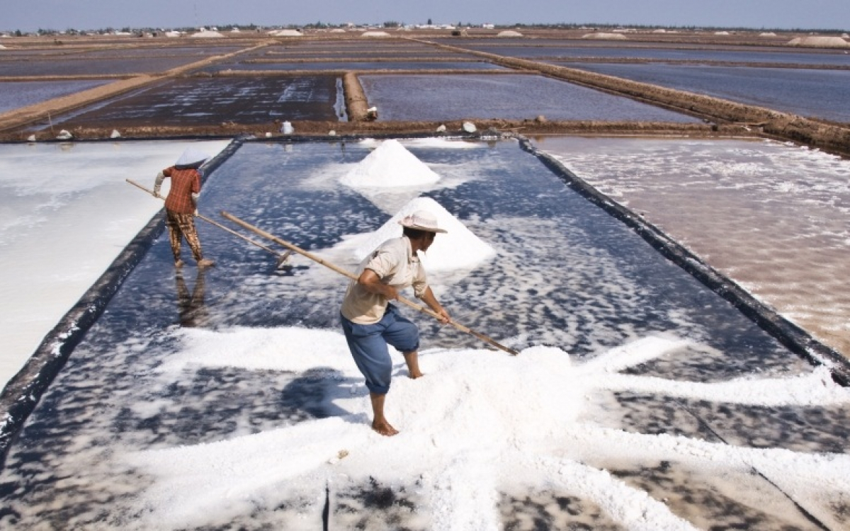
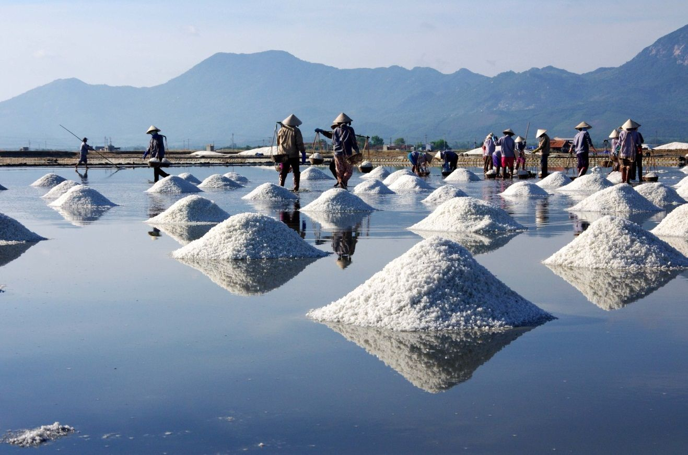

Slide 13
Đường
Tác dụng và phân loại đường.
Tác dụng
Đường là thức ăn quý, có vị ngọt, thơm, độ calo vượt xa các loại thực phẩm khác như gạo bột mì.
Khi đường vào cơ thể sẽ giúp cơ thể nhanh hồi phụ sinh lực, kích thích trung ương thần kinh, tạo điều kiện thuận lợi để đồng hóa các chất.

Slide 14
Phân loại:
Theo nguyên liệu gồm có đường mía, củ cải đường, đường hóa học.
Theo phương pháp sản xuất: đường sản xuất bằng máy, thủ công.
Theo quá trình sản xuất gồm có đường thô, đường nửa tinh chế và đường tinh chế.
Theo mạng lưới thương nghiệp gồm có đường kính, đường cát, đường phèn, đường bột.
Trong vận tải đường có hai loại: đường được vận chuyển bằng thể bao, thể rời.

Slide 15

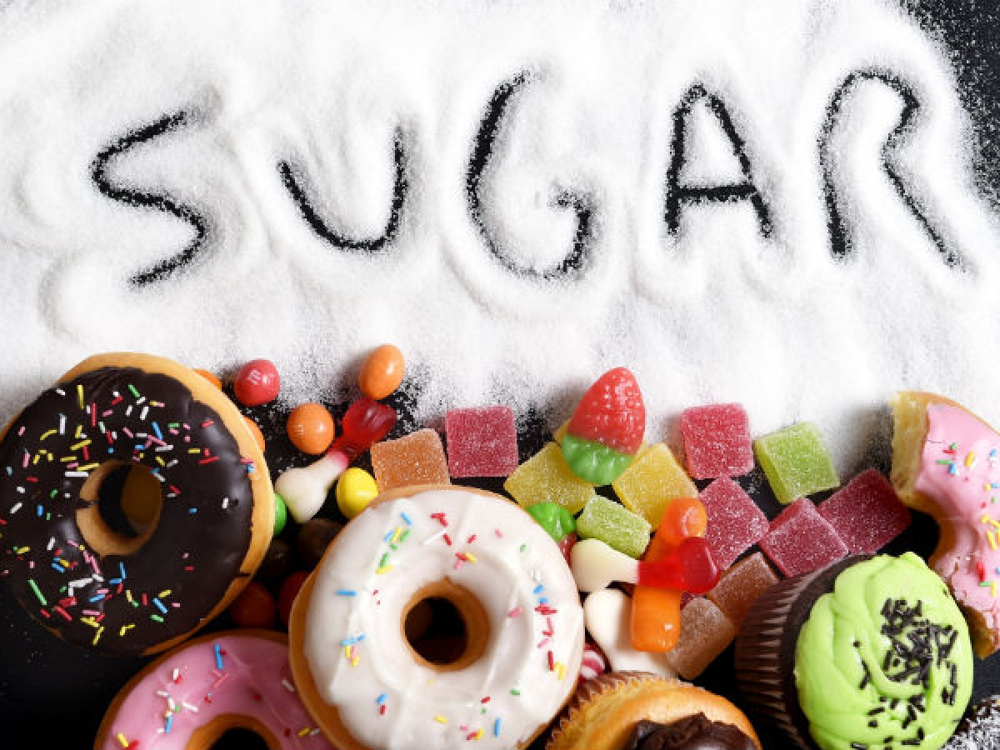

Slide 16
2. Tính chất của đường.
Tính chất vật lý.
Đường có vị ngọt
Dễ tan trong nước, dung dịch cồn loãng, không tan hoặc ít tan trong rượu, ete.
Tính chất hóa học
Ở nhiệt độ 160-190⁰ đường bị chảy, nếu tiếp tục tăng nhiệt độ thì đường mía bị phân giải thàn đường nho và đường quá khan
Đường tác dụng với nước thì thành đường nho và đường quả.
Dưới tác dụng của men, đường biến thàn rượu.

Slide 17
Tính bền vững hóa học: đường nguyên chất ở nhiệt độ 30⁰C có thể bảo quản dài ngày.
Tính hút ẩm
Đường kính hút ẩm hơn các loại đường cát, đường phèn, đường bột.
Đường bị ẩm là do 2 nguyên nhân: hấp thụ nước hoặc do hơi nước tụ trên mặt đường.
Tính chất vón cục
Do nhiệt độ chênh lệch trong quá trình bảo quản, vận chuyển, nếu độ ẩm trong kho, trong hầm tàu là 90% bà nhiệt độ là 40C thì đường bắt đầu đóng thành bánh, nhất là khi độ ẩm giảm xuống 65%.

Slide 18
Phân hóa học
Tầm quan trọng cảu phân hóa học trong nông nghiệp
Phân hóa học cần cho cây trồng và chăn nuôi.
Đối với chăn nuôi thì theo chứng minh cứ cho bò sữa ăn 1 tấn ure có thể tăng 9-10 tấn sữ và tăng lượng thịt từ 500- 600 kg.
Phân bón phụ thuộc vào thời vụ nông nghiệp, nếu bón không đúng lúc đúng loại thì làm cho năng suất cây trồng giảm đi. Do đó yêu cầu đặt ra cho nghành vận tải nói chung, vận tải thủy nói riêng một trách nhiệm lớn trong công tác vận chuyển, bảo quản, xếp dỡ phục vụ kịp thời cho nông nghiệp.

Slide 19
Tính chất và cách bảo quản phân hóa học
Phân hóa học được vận chuyển bằng thể rời trong các tàu chở hàng chuyên dùng và được đóng bao 30-50kg bằng bao giấy hoặc bằng nilong tùy theo tính chất và giá trị từng loại.
Dung trọng phân hóa học trong khoảng 0,9-1,2t/m³, gồm nhiều loại, tinh thể, màu sắc khác nhau như :
Phân đạm có 6 loại: Sunfat đạm (NH₄)₂SO₄,Nitoratamon (NH₄)NO₃, Cloruaamon (NH₄Cl), nitơratnatri (NaNO₃), canxi xyanua (CaCN₂)

Slide 20
Phân lân có 2 loại :
Sunpephotphat (hay còn gọi là super Lân): chia thành hai loại nhỏ là super lân đơn(chứa 17- 18% P₂O₅) và Super lân kép(chứa 37-47% P₂O₅).
Phân lân nung chảy dạng hạt nhỏ, màu xám, hơi vàng tựa thủy tinh.
Phân kali có hai loại: Sunfat kali màu vàng và nitorat kali gồm có hai nguyên tố Kali và Nitơ, nên là loại phân quý, kết tinh màu trắng.
● Phân hóa học có tính chất chung là tan nhiều trong nước, hút ẩm mạnh. Nitơratamon hút ẩm làm tăng thể tích gấp đôi thể tích ban đầu. cho nên phải bảo quản khô ráo, tốt nhất là bảo quản trong kho kín.

Slide 21
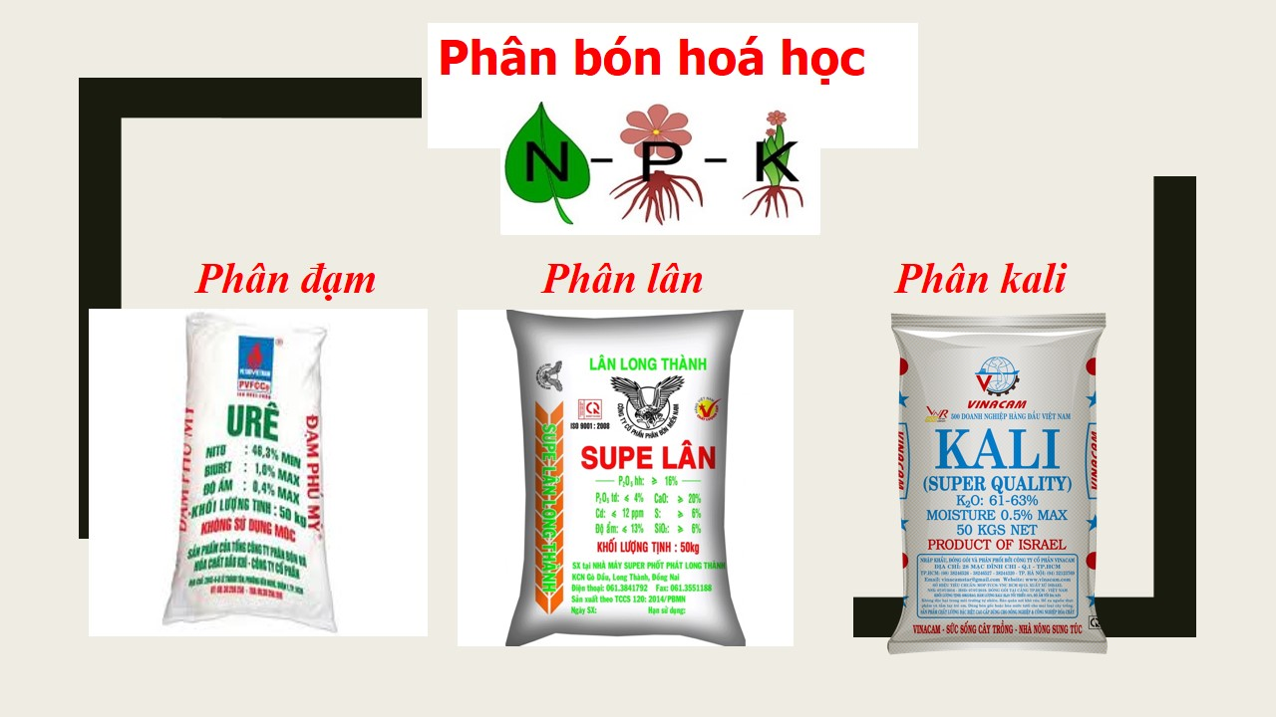

Slide 22
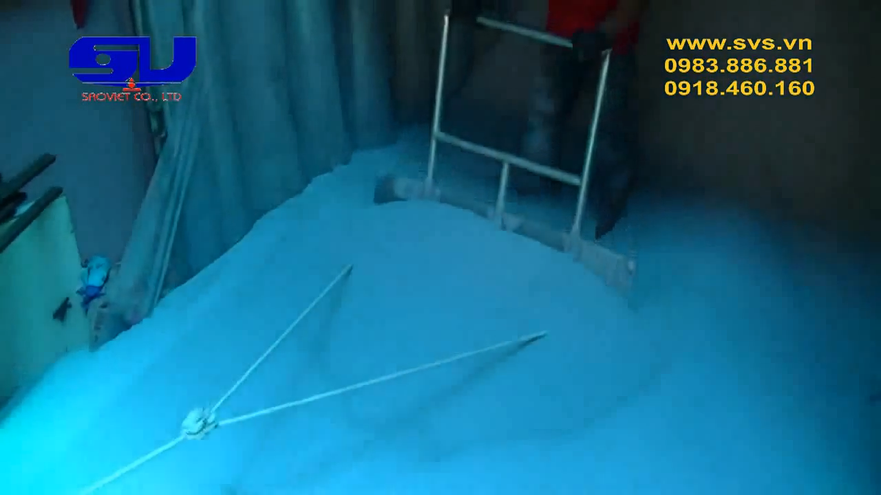

Slide 23
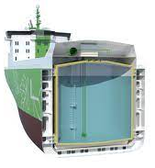
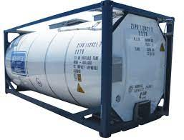
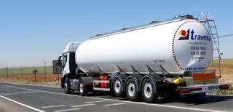
2.2 Đóng gói hàng rời lỏng

Slide 24

Quy cách đóng gói đối với sản phẩm là hàng có chứa chất lỏng:
- Với các sản phẩm được chứa trong chai lọ: nước, dầu gội đầu, nước có gas…
Chuẩn bị nguyên vật liệu: Bao nilong, túi khí, băng keo, thùng carton, moot mềm.

Slide 25
Các bước thực hiện:
Bước 1: Dùng túi nilong khí để gói sản phẩm và dùng băng keo gia cố. Đảm bảo sản phẩm được bịt kín không cho chất lỏng chảy ra ngoài dù bị dộc ngược.
Bước 2: Cho sản phẩm đã gói túi khí vào bao nilong gói lại và dùng băng keo gia cố.
Bước 3: Đặt sản phẩm vào thùng carton, dùng moot mềm cố định sản phẩm cho vừa khít, không còn khoảng trống so với thùng carton, sau đó dùng băng keo gia cố thùng carton.
Bước 4: Dán tem chú dẫn hàng dễ vỡ và dán phiếu giao nhận hàng lên sản phẩm.

Slide 26
Trong một số trường hợp hàng hóa là các loại chất lỏng có các đặc tính khác thường hoặc có khả năng gây nguy hiểm cho hàng hóa và con người, khi đóng gói khách hàng cần lưu ý một số điểm sau:
Khi đóng chai lọ vào trong túi nhựa không hở, khách hàng cần đóng gói cùng các vật liệu có khả năng thấm hút tốt như mùn cưa, vật liệu polyme hút nước...
Khi đóng gói các túi nhựa vào hộp chứa, cần sử dụng các vật liệu chèn có tính đàn hồi để ngăn cách giữa các túi với nhau. Lấp đầy các khoảng trống bằng bọt xốp hoặc giấy xốp hơi để cố định các chai lọ trong suốt quá trình vận chuyển.
Đóng hàng hóa vào các thùng gỗ hoặc thùng xốp chịu lực để đảm bảo an toàn tuyệt đối trong quá trình vận chuyển.
Cần thiết dán ít nhất 1 nhãn ghi chú cảnh báo hàng chai lọ chứa chất lỏng dễ vỡ và hướng đặt hàng hóa.

Slide 27
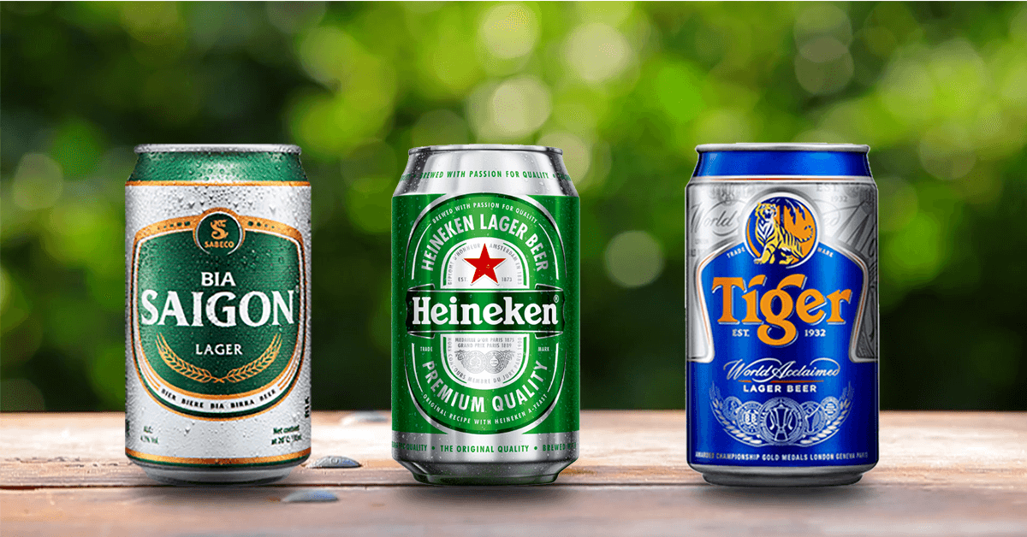
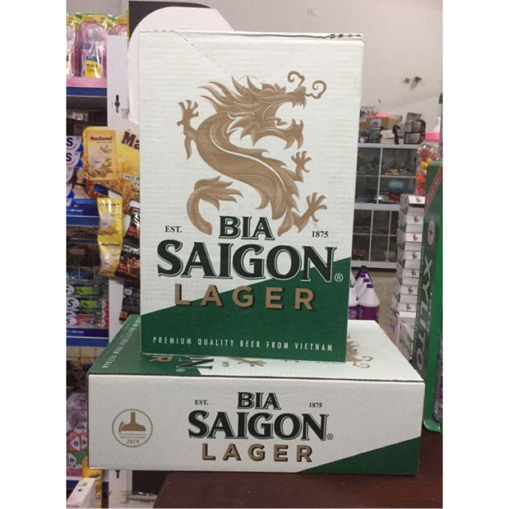

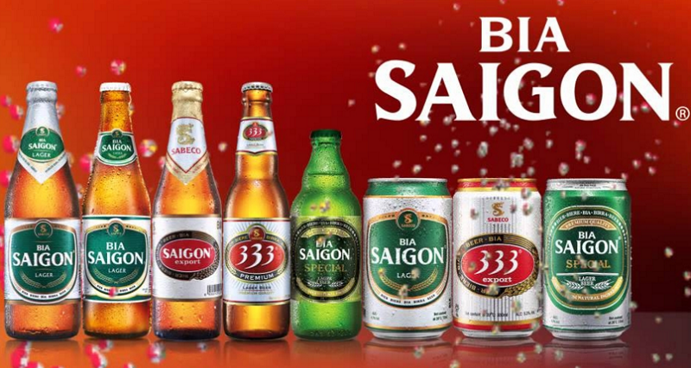

Slide 28
- Với các sản phẩm đặc biệt: xăng dầu, hóa chất, dầu thô…
Xăng, dầu đóng một vai trò quan trọng trong đời sống hàng ngày của con người. Thế nhưng, để biến dầu mỏ trở thành xăng, dầu thì là cả một quá trình vô cùng phức tạp. NMLD Dung Quất được xây dựng trên diện tích khoảng 956 ha, bao gồm cả diện tích 140 ha mở rộng trong tương lai, trong đó có 485 ha mặt đất và 471 ha mặt biển. Theo quy trình, dầu thô được nhập vào nhà máy lọc dầu để chế biến thông qua hệ thống phao rót SPM. Dầu thô được bơm vào khu bể chứa dầu thô gồm 8 bể có dung tích mỗi bể là 65.000m3. Sau đó dầu thô được bơm vào tháp chưng cất khí quyển (phân xưởng CDU) để tách thành các cấu tử như: Gas, naptha, kerosen, gas oil nặng, gas oil nhẹ và cặn khí quyển.

Slide 29
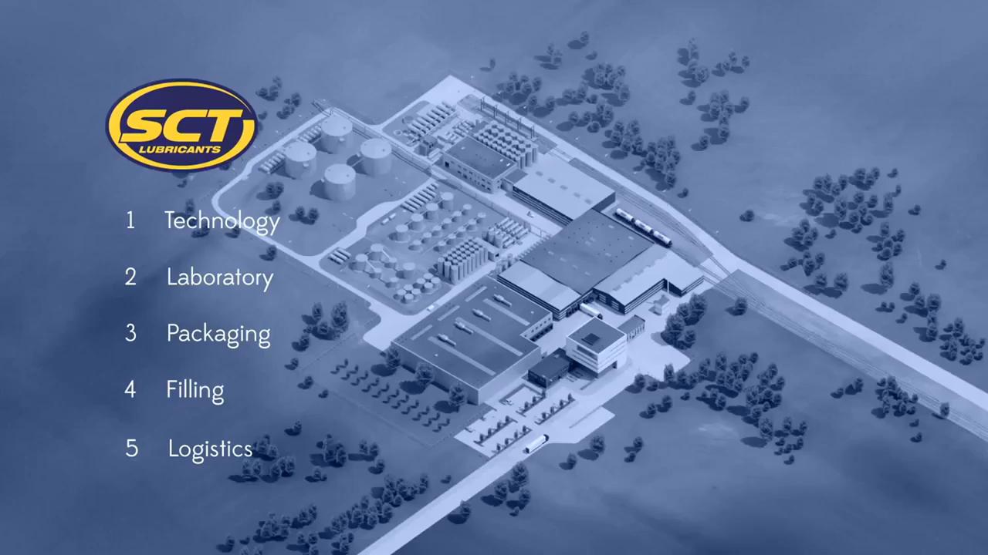

Slide 30
Đóng gói hàng rời lỏng (Dầu Mỏ và sản phẩm dầu mỏ)

Slide 31
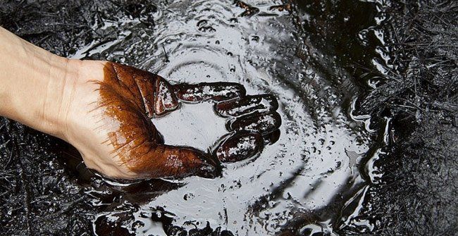
2.1 Đặc điểm thành phần và tính chất của dầu mỏ
Thành phần của dầu mỏ
Cacbon
Hydro

Slide 32
Trong vận tải chúng ta thường gặp
xăng nhiên liệu (máy bay,ô tô), | xăng mối (tương đương xãng 76 của Liên Xô) của Rumani
Dầu hỏa thấp đèn | Angiêri,
Dầu diezen | Coét
Dầu cơ giới cao tốc | Dầu nhờn Dgama 40 của Italia
Dầu vadolin | Xăng dung môi
Dầu đồng hồ MB
Dầu máy ô tô AK-6, AK-10, AK-1
dầu xilanh số 1, số 24, số 38, số 52
dầu phanh Dỏt-2300 của Nhật;

Slide 33
2.2 Tính chất của dầu mỏ
Tính dễ cháy
Hiện tượng nổ vật lý
Tính nhiễm điện
Tính Đông Đặc
Tính bay hơi nhanh
Tính dãn nở
Tính ngộ độc

Slide 34

  2.3 Bảo quản, xếp dỡ, vận chuyển dầu và sản phẩm dầu.

Slide 35
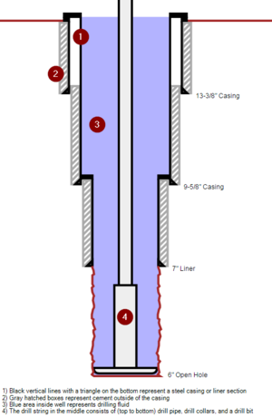
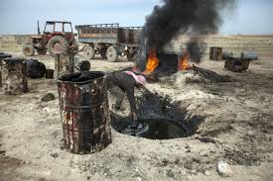
2.3.1 Bảo quản
Cất dầu ở đâu?
Giếng dầu bằng đất

Slide 36
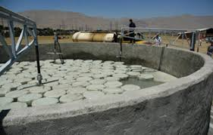
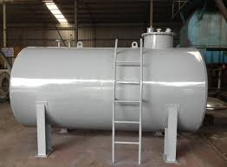
Bể dầu bê tông
Bể dầu bằng thép

Slide 37
Yêu cầu phòng hỏa ở kho dầu

Slide 38
2.3.2 Xếp dỡ dầu
Để xếp dầu từ tàu lên kho hoạc ngược lại, người ta dùng các hệ thống bơm đặt trên bờ hoặc dưới tàu. Năng suất thiết bị bom dầu hiện nay có thể đạt 1000 tấn/giờ.

Slide 39
Trước khi bơm phải nối dây tiếp đất trước, nổi ổng dẫn sau, sau khi bơm tháo ống dẫn trước, ngắt dây đất sau.
Ống dẫn dầu phải có độ dài cần thiết để tránh khi thủy triều lên xuống có thể làm đứt ống dẫn dầu
Phải có đệm lót cách ly ống dân dầu với nến cầu tàu.
Trong khi bơm cấm mang lửa đến gần các hầm tàu, bể chứa ống dẫn, gặp giông tố, sấm sét phải lập tức ngừng bơm.

Slide 40
Bơm dầu xuống tàu hoặc ngược lại phải theo thứ tự kế hoach đã vach ở sơ đó xếp hàng, bơm xuống các hầm giữa trước cách một hằm bơm một hầm.
Tốc độ bơm phải do công nhân chuyên nghiệp theo dõi và điều chinh đúng gốc độ và số lượng dầu cho phép.
Lượng dầu bơm vào thùng, bể tàu không quá đâỳ, quả vơi vì để đây quá dầu trương nở tràn ra ngoài, nếu đổ vơi thì hiên tượng cháy còn nguy hiểm hơn do hơi dầu gây ra.

Slide 41
Đối với dầu nguyên khai, dầu nặng có độ dính lớn nếu cần gia nhiệt thì trước khi vào cảng phải gia nhiệt để khi cập bến có thể tến hành bơm được ngay

Slide 42
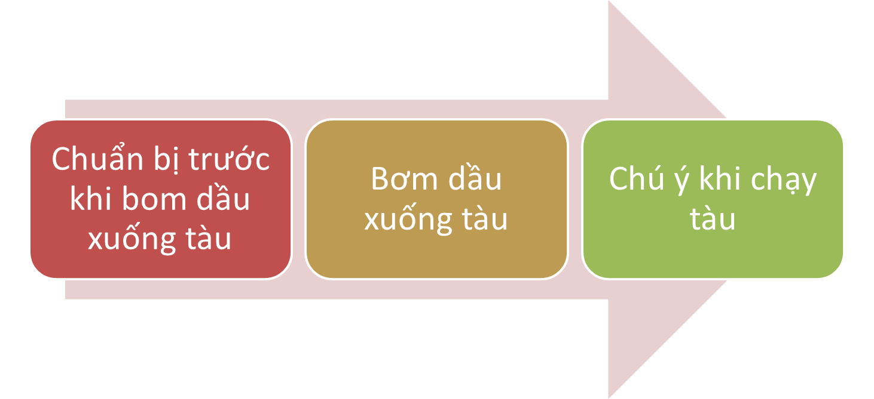
2.3.3 Vận chuyển dầu

Slide 43
Chuẩn bị trước khi bơm dầu xuống tàu
Thải nước ba lát
Rửa hầm tàu

Slide 44
Bơm dầu xuống tàu
Chú ý đến độ ổn định của tàu, mớn nước mũi, lái, cường độ dọc, cường độ ngang, lượng dầu cần xếp.
Có sơ đồ cụ thể, rõ ràng trình tự bơm, kế hoạch sử dụng các loại bơm tránh tình trạng nhầm lẫn gây nổ đáng tiếc.

Slide 45
Chú ý khi chạy tàu
Cấm không dùng kim loại gõ lên boong tàu vì dễ sinh tia lửa
Nếu nhiệt độ bên ngoài cao phải phun nước lên mặt boong tàu để giảm nhiệt độ
Đề phòng ngộ độc khi đỗ
Cấm đi giày đóng cá, hút thuốc lá

Slide 46
2.4 Nguyên nhân tổn thất và biện pháp khắc phục
Nguyên nhân tổn thất
Do bốc hơi
Rò rĩ
Biện pháp khắc phục
Giảm tổn thất bốc hơi
Tránh nhiễm bẩn và lẫn lộn các loại dầu với nhau
Lẫn lộn các loại dầu với nhau
Đè phòng hiện tượng rò rĩ, tràn ra ngoài

Slide 47
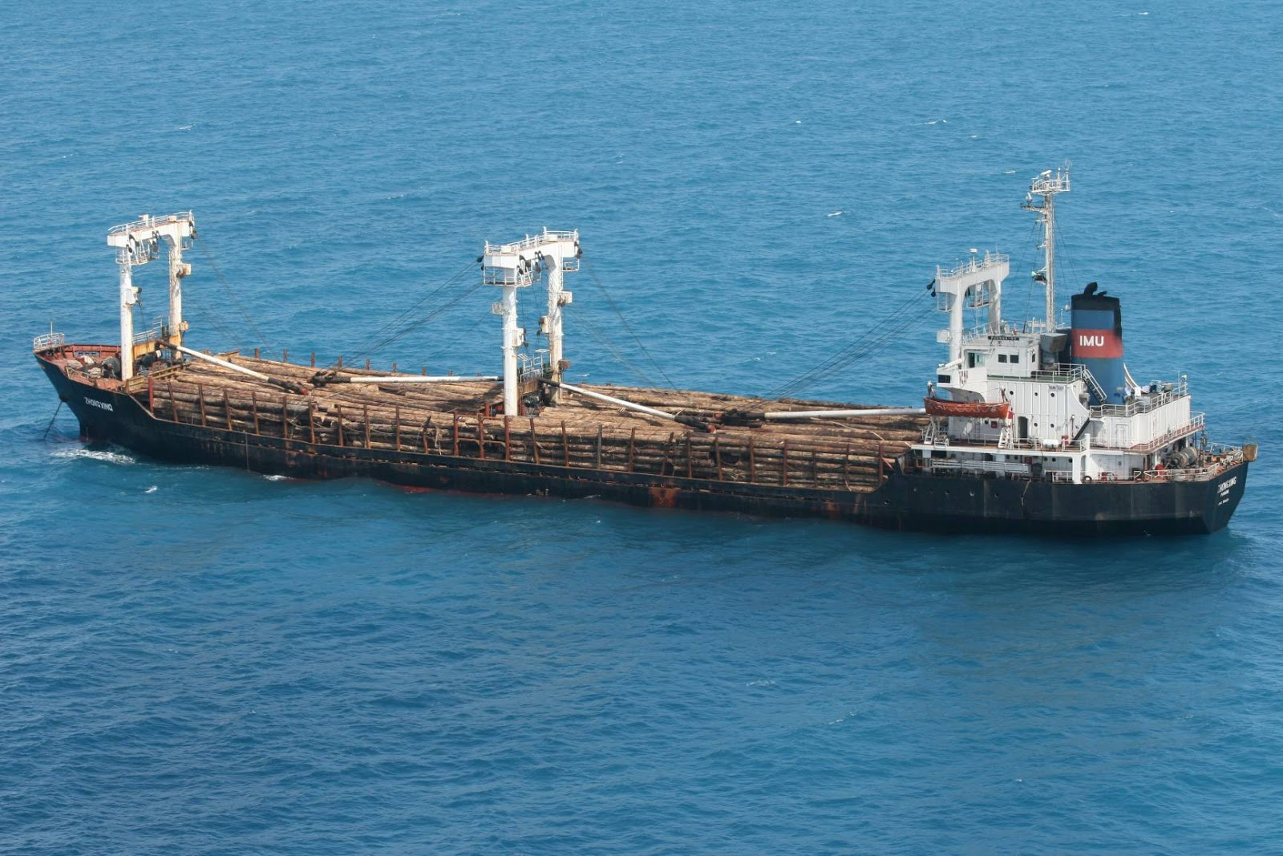
GỖ VÀ SẢN PHẨM GỖ

Slide 48
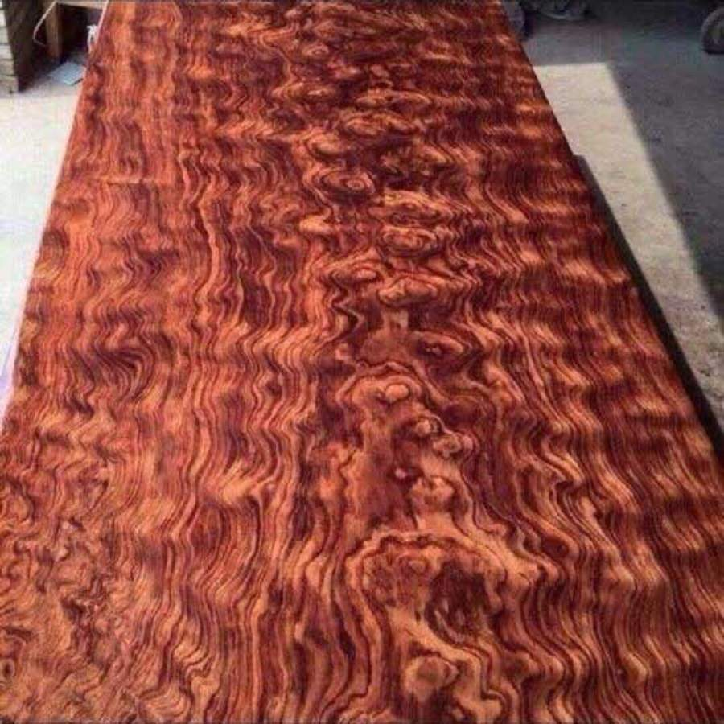
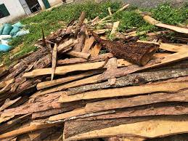
1. Đặc điểm
Căn cứ vào tính chất:
gỗ quý
gỗ tạp

Slide 49
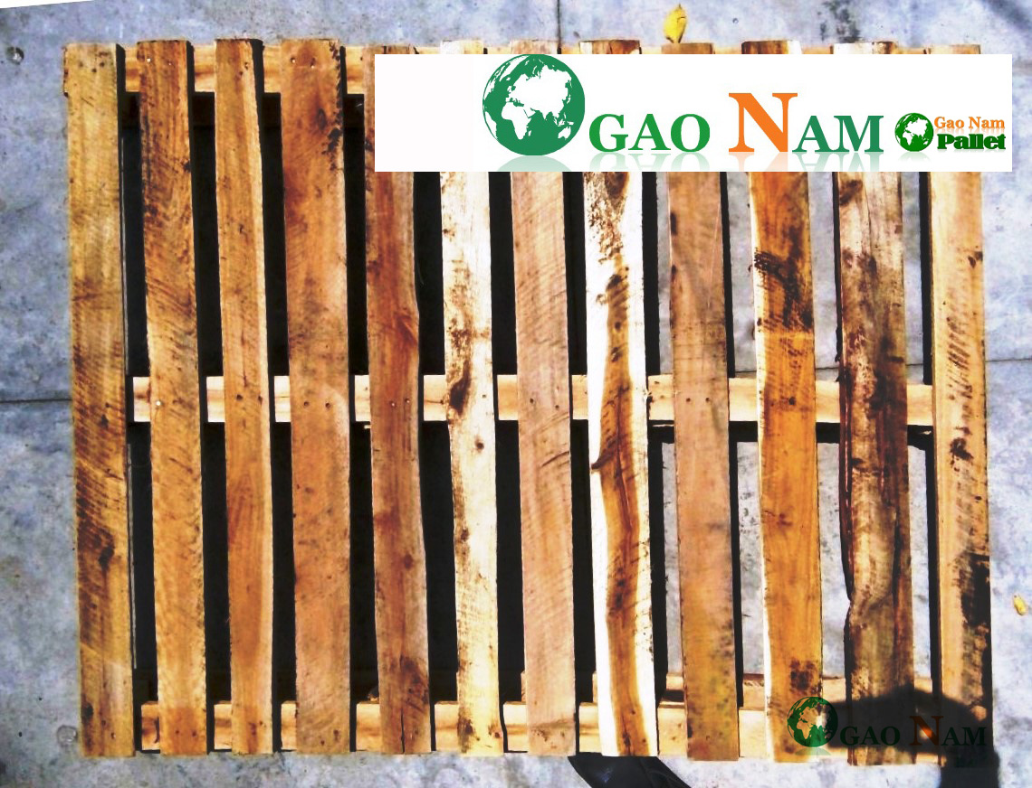
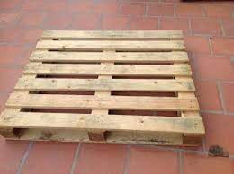
pallet gỗ tạp

Slide 50


Slide 51
2.Tính chất của gỗ
dễ hút ẩm và dễ bốc hơi nước
dễ bị nứt nẻ, cong vênh, khi đó gỗ mất giá trị
dễ bị mục nát
dễ bị mối mọt phá hoại
dễ cháy

Slide 52
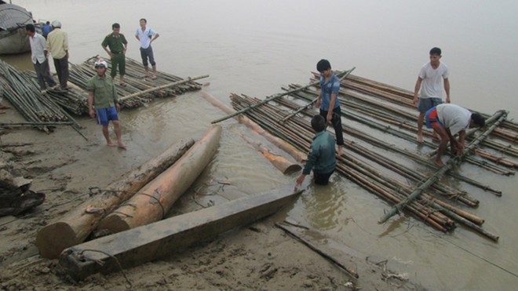
3. Vận chuyển gỗ
bè mảng
tàu chở gỗ

Slide 53
Lưu ý khi vận chuyển gỗ lên tàu
xếp 60% - 70% vào hầm tàu
xếp 40% - 60% lêb boong tàu.

Slide 54
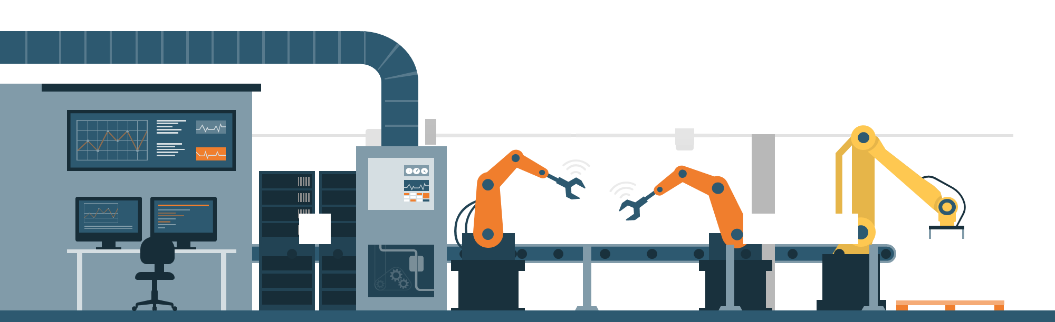
Các phương tiện làm hàng
Những trang thiết bị sử dụng trong quy trình xếp dỡ hàng rời là những trang thiết bị hiện đại có tính năng chuyên môn riêng biệt. Đây là một trong những thế hiện cho sự nâng cấp cơ sở hạ tầng trang thiết bị của cảng biển chung trong nước hiện nay.

Slide 55
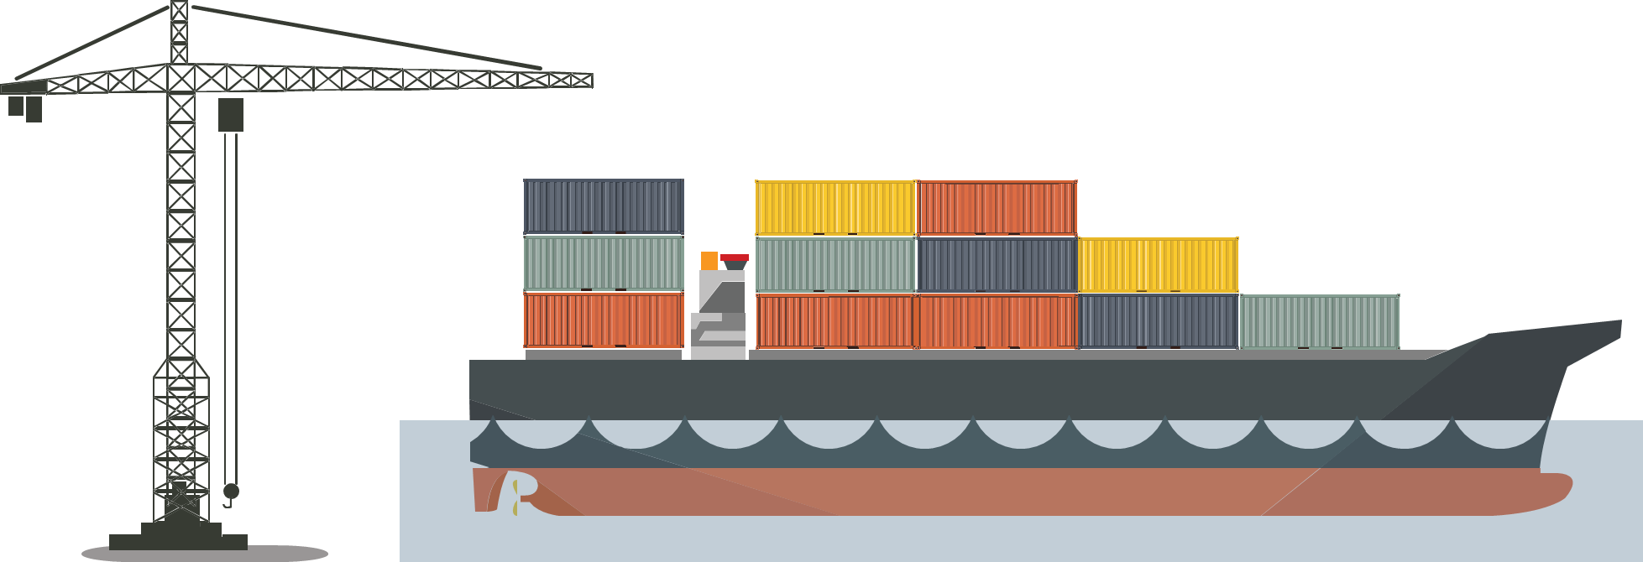
Cần trục chân đế:
Đây là loại thiết bị cầu tàu phục vụ cho việc xếp dỡ các loại hàng hóa xuất nhập khẩu trong cảng như hàng bách hóa, bao kiện, hàng rời… Tuy nhiên năng suất mà nó mang lại hơi thấp. Cần trục chân đế có tầm với xa, khả năng xoay linh động nên được sử dụng khá phổ biến khi xếp dỡ hàng rời.

Slide 56
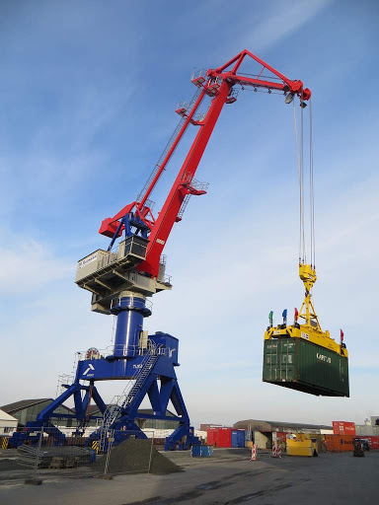
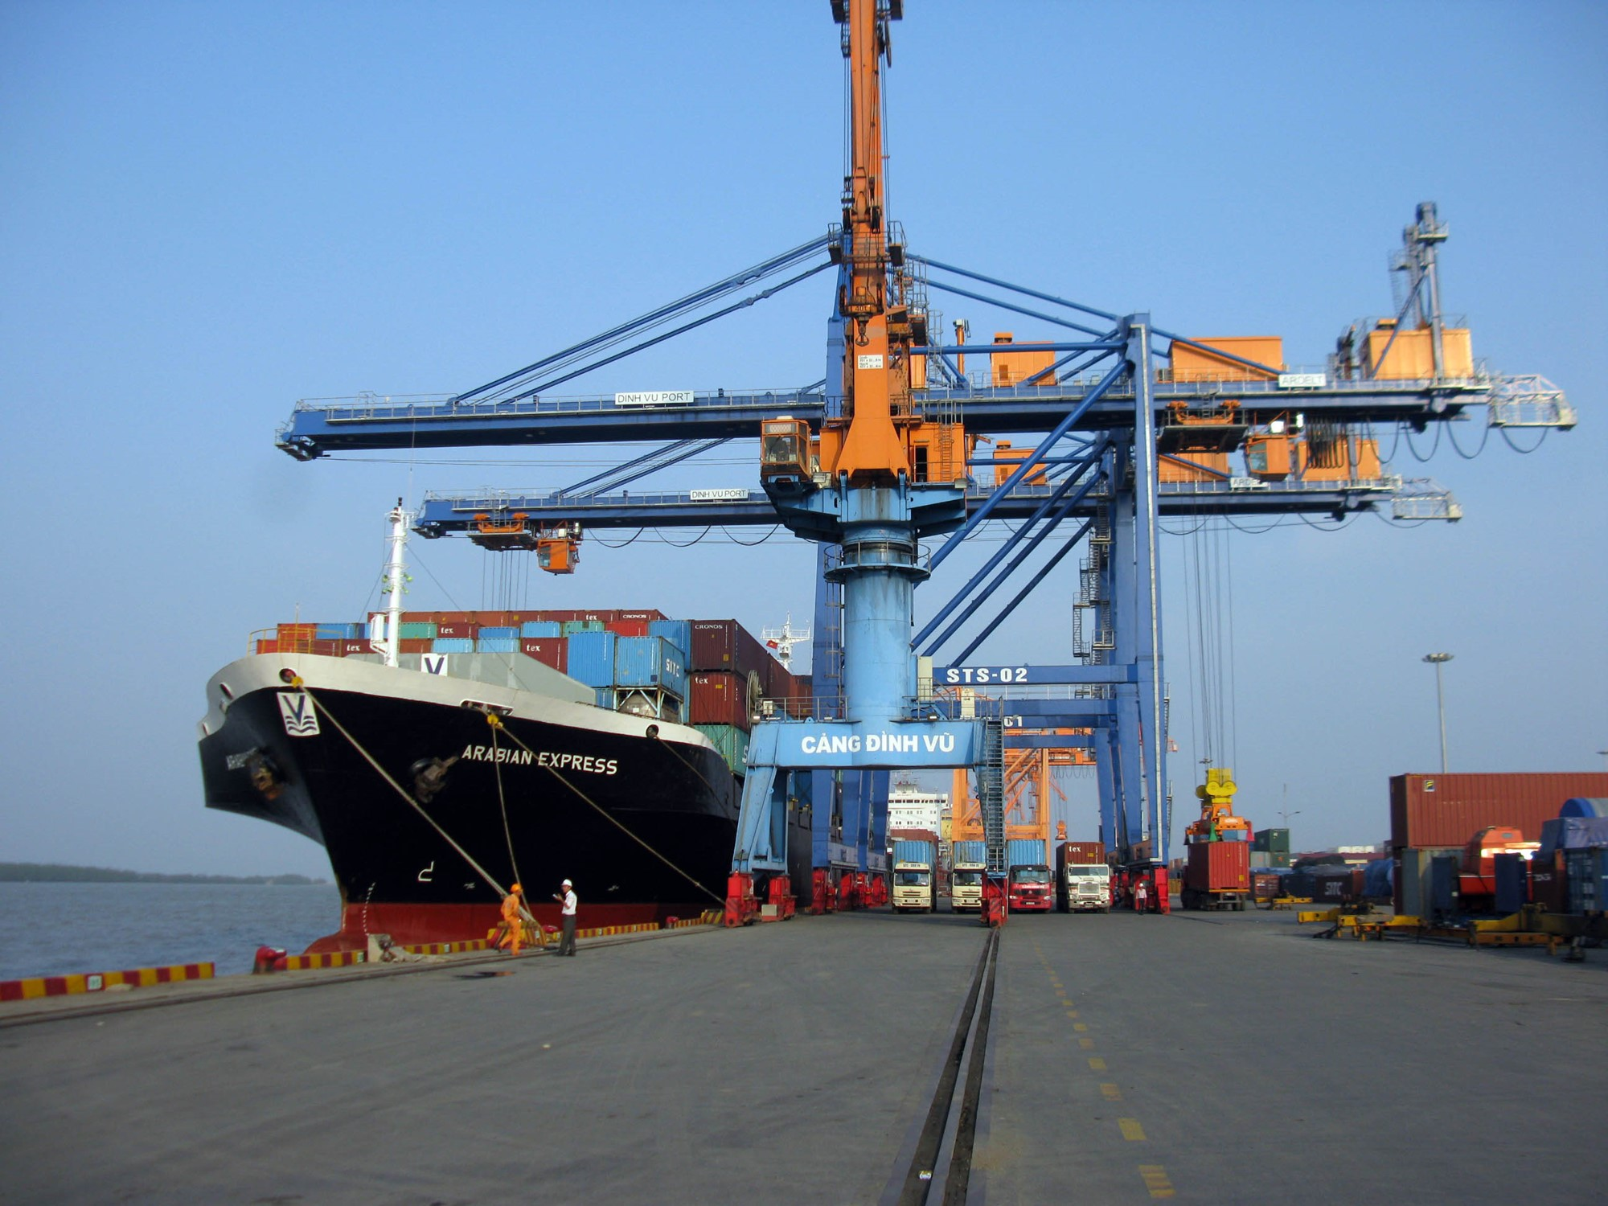

Slide 57
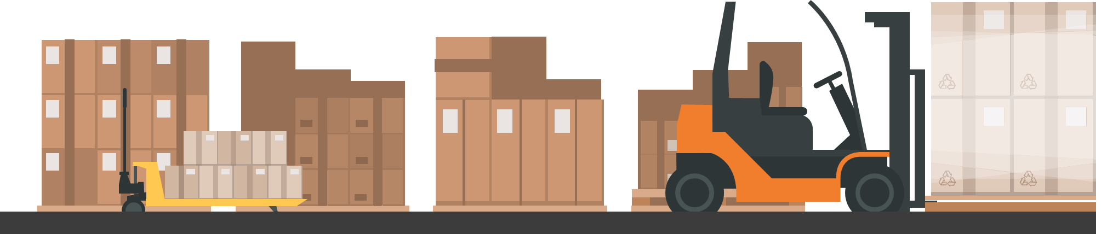
Cầu ngoạm:
Cầu ngoạm là thiết bị chuyên dùng để xếp dỡ những loại hàng rời có khối lượng nhẹ với kết cấu không dính định như cát, quặng, bông…ra khỏi các hầm tàu biển.
Xe nâng:
Đây là loại xe chạy bằng điện hoặc bằng xăng chuyên dùng để phục vụ nâng hạ, di chuyển các loại hàng hóa đến vị trí xác định trước, ở độ cao nhất định, tùy mục đích của người sử dụng.

Slide 58
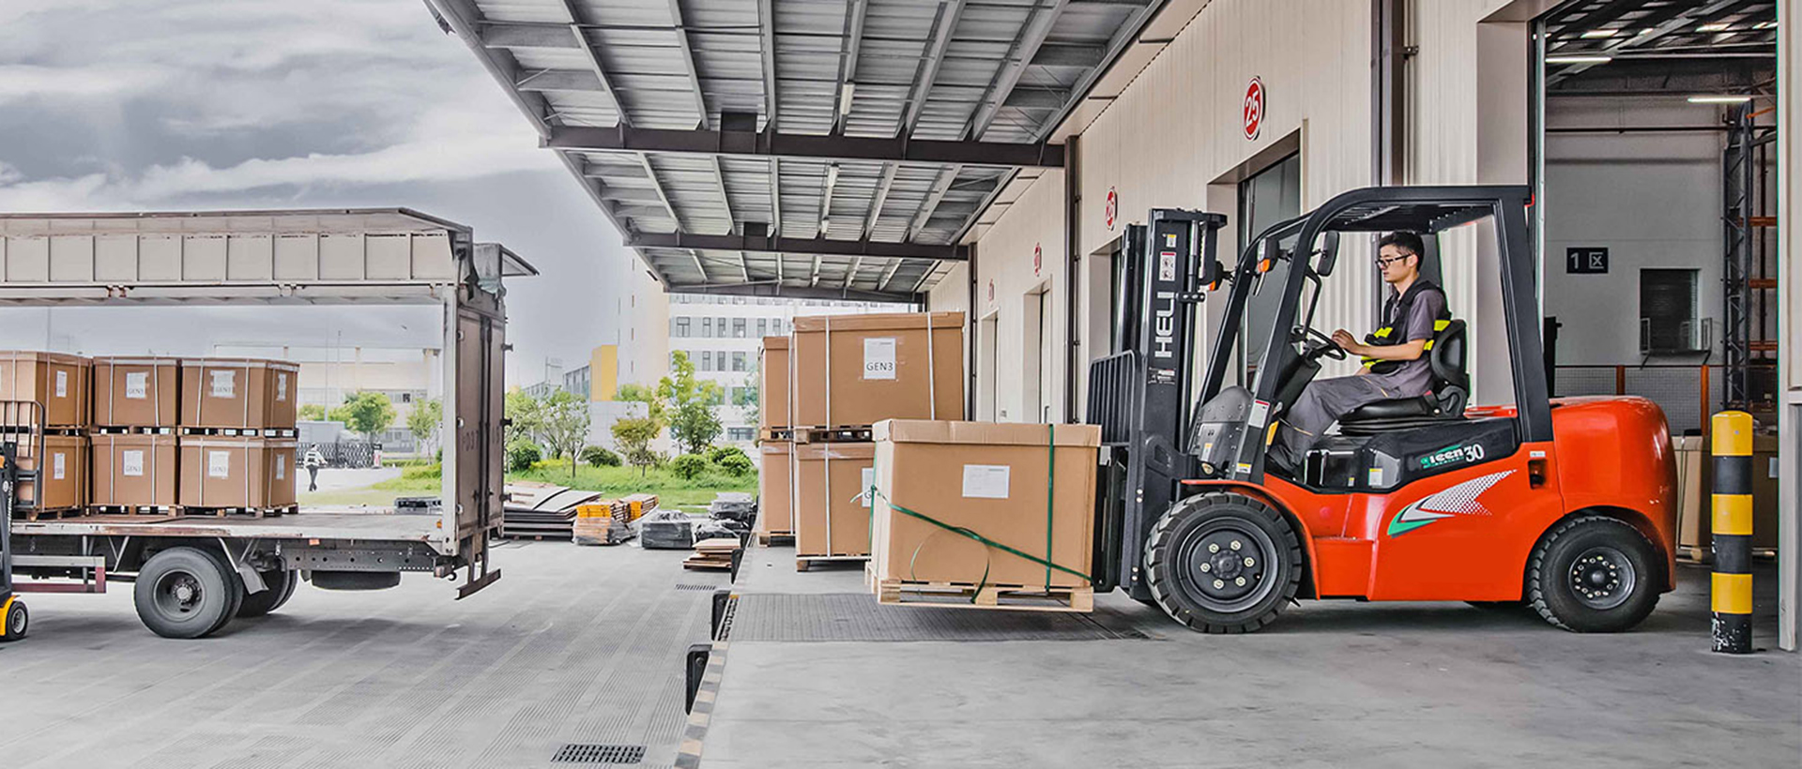
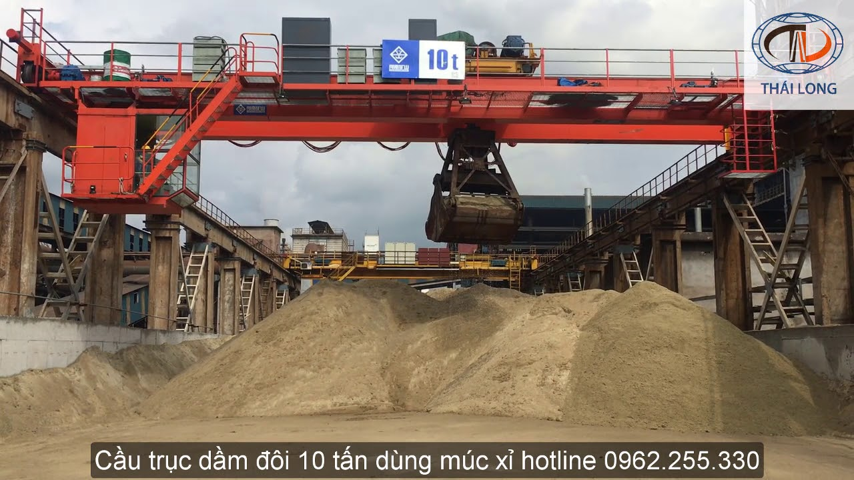

Slide 59
Cao bản:
Cao bản đóng vai trò như một giá đỡ hàng trong xếp dỡ hàng rời. Cao bảng giúp tạo một mặt phẳng để xếp hàng lên, kết nối với dây cáp hoặc xe nâng để nâng hạ hàng, tránh rơi hàng trong quá trình xếp dỡ.
Ngoài ra, tùy vào tính chất từng loại hàng và yêu cầu của chủ hàng mà cảng sẽ bố trí các trang thiết bị hỗ trợ khác phù hợp.

Slide 60
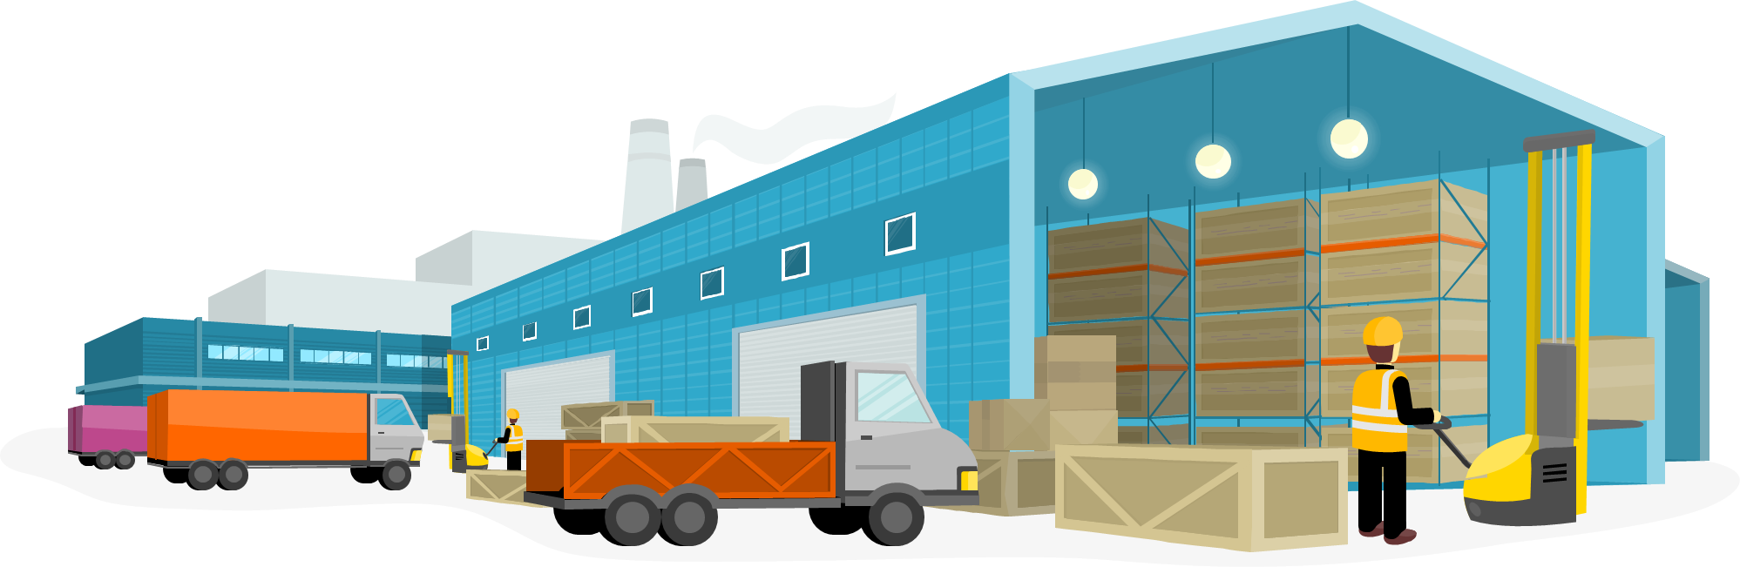
Yêu cầu vận hành:
Mỗi tàu cần xếp dỡ làm hàng sẽ có tổng cộng từ 5 đến 7 công nhân hỗ trợ, tham gia việc xếp dỡ do cảng bố trí. Thông thường những người công nhân này sẽ được sắp xếp vị trí làm việc như sau:
1 công nhân điều khiển cầu ngoạm
1 công nhân điều khiển tín hiệu
1 công nhân điều khiển nâng
2 công nhân xếp hàng vào hầm tàu
2 công nhân lắp, tháo dây cáp
2 công nhân dỡ hàng xuống xe tải

Slide 61
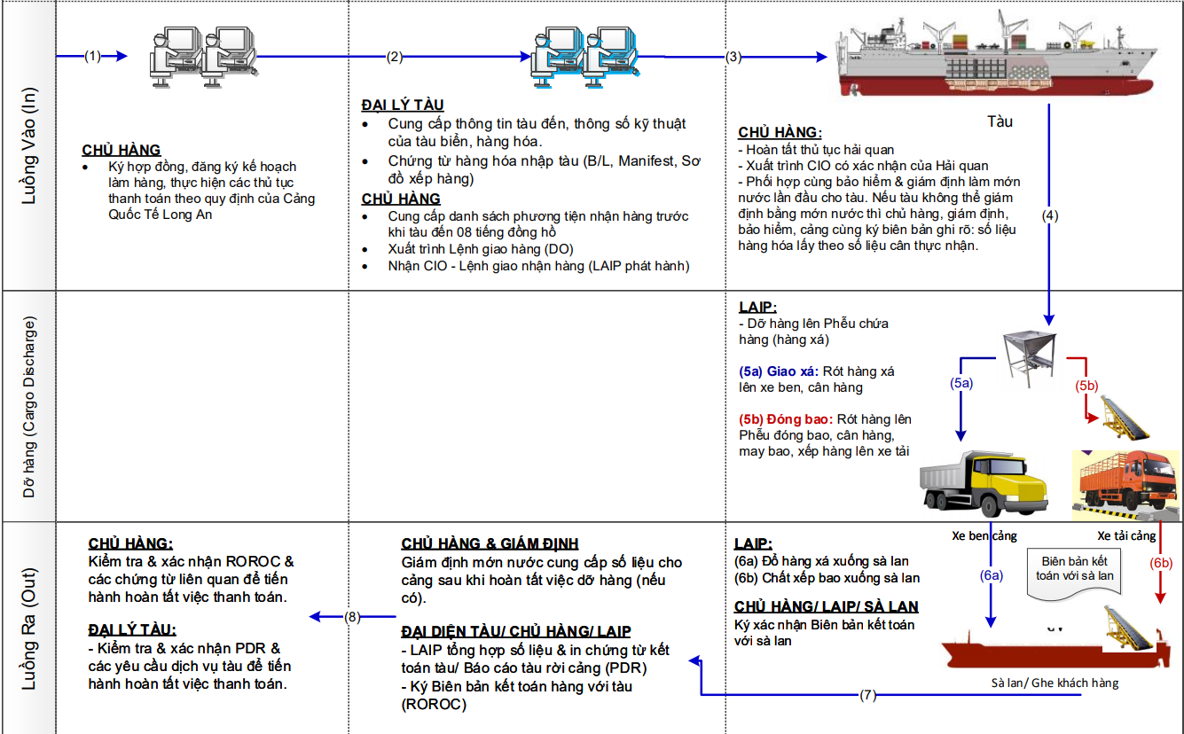

Slide 62


